Slide 1

Règlement sur les émoluments de la commune mixte de Courtedoux
12 mars 2026
Denis Gatherat

Slide 2
Entrée en matière
Règlement sur les émoluments
Assemblée communale du 12 mars 2026

Slide 3

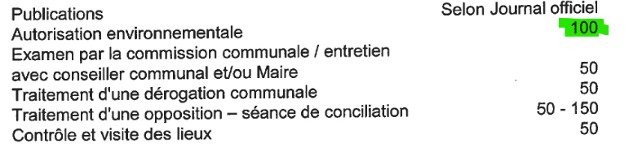
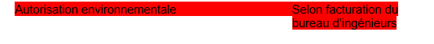
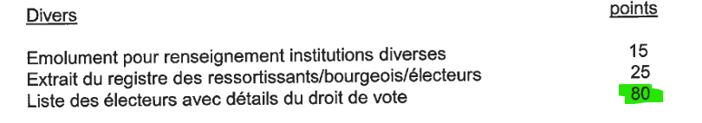
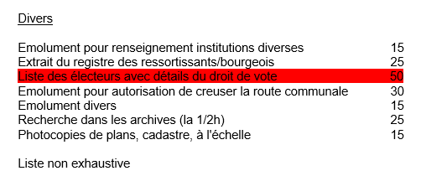
Ancien règlement Nouveau règlement
Ajustement du coût des autorisations communales environnementales délivrées pour les grands permis selon la facture du bureau d’ingénieurs qui la réalise
Baisse du coût de la liste des électeurs avec détails du droit de vote
Règlement sur les émoluments
Assemblée communale du 12 mars 2026

